Slide 1
Мастер-класс: формирование читательской грамотности на уроках истории
Выступающие: Тихончук Евгения Валерьевна, Эбель Наталья Андреевна учителя МАОУ Гимназия № 13 «Академ»

Slide 2
Умения читательской грамотности
Читательские действия
Поиск и нахождение информации
Интеграция и интерпретация
Оценка содержания и формы текста
Использование информации текста
Читательские умения:
определить место, где содержится искомая информация;
находить и извлекать 1 единицу информации или несколько единиц информации;
определить наличие, отсутствие информации,
уточнять поисковый запрос;
Читательские умения:
понимать фактическую информацию;
понимать смысловую структуру текста;
понимать значение слова или выражения на основе контекста;
соотносить графическую и вербальную информацию;
понимать графическую информацию;
Читательские умения:
оценивать содержание теста или его элементов;
оценивать форму текста (структуру, стиль и т.д.);
оценивать полноту, достоверность информации;
обнаружить противоречия в одном или нескольких текстах;
устанавливать взаимосвязи между элементами, частями текста
Читательские умения:
использовать информацию их текста для решения практических задач;
формировать на основе полученной информации из текста собственную гипотезу

Slide 3
класс | 7
тема | "Народные восстания в XVII веке."
цель урока: | формирование представления о народных движениях XVII века на примере восстания под предводительством Степана Разина
основной задачей | развитие умений читательской грамотности поиск и нахождение информации, интеграция и интерпретация,
приоритетный прием
конструирование своего текста

Slide 4
Экскурсионное бюро
1 группа – «Личность Степана Разина»
2 группа – «Причины (цели) восстания»
3 группа – «Ход восстания»
4 группа – «Категории населения и результат»
5 группа – «Интересные факты»

Slide 5
1 группа – «Личность Степана Разина»

Slide 6
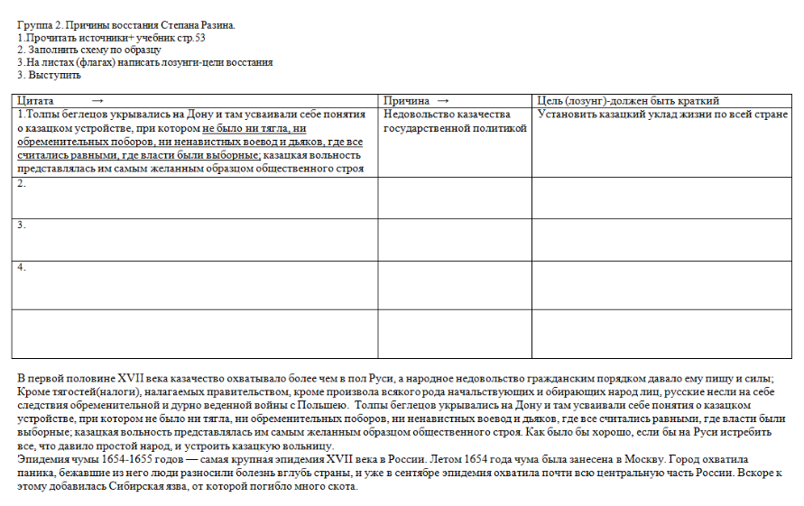
2 группа – «Причины (цели) восстания»

Slide 7
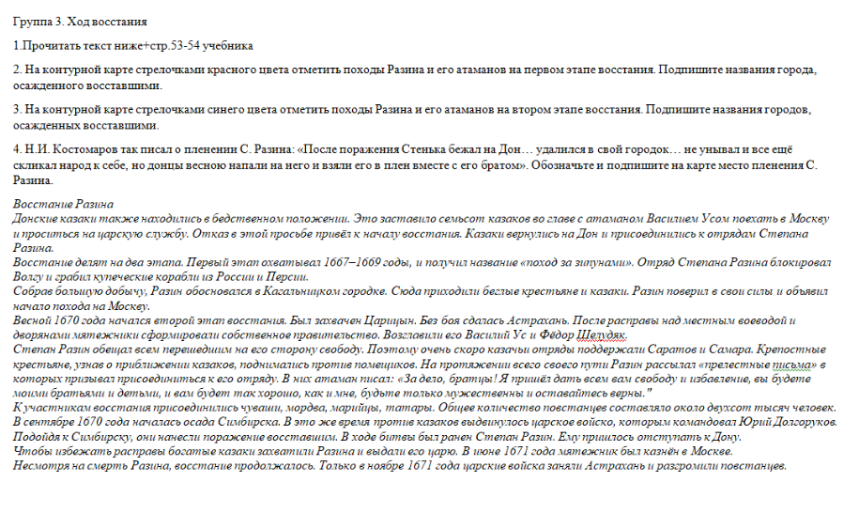
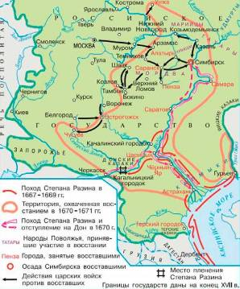
3 группа – «Ход восстания»

Slide 8
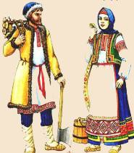
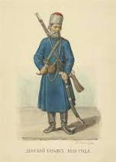
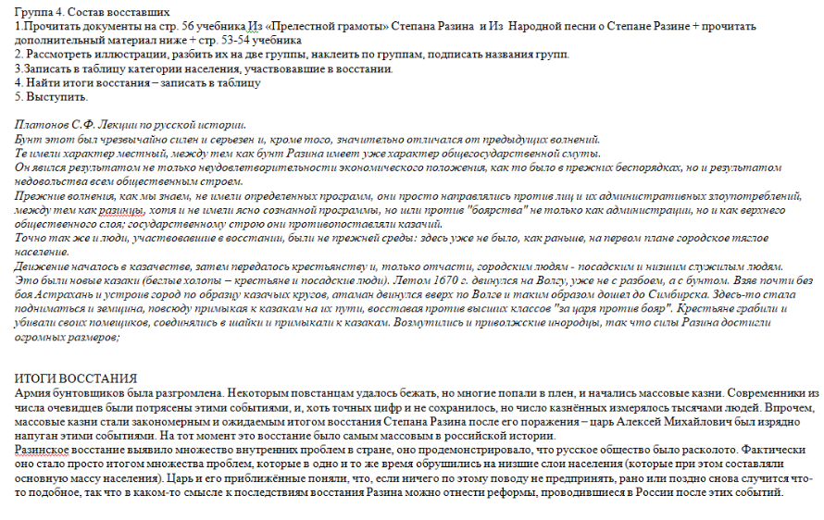
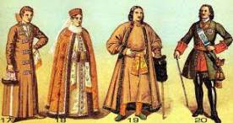
4 группа – «Категории населения и результат»

Slide 9
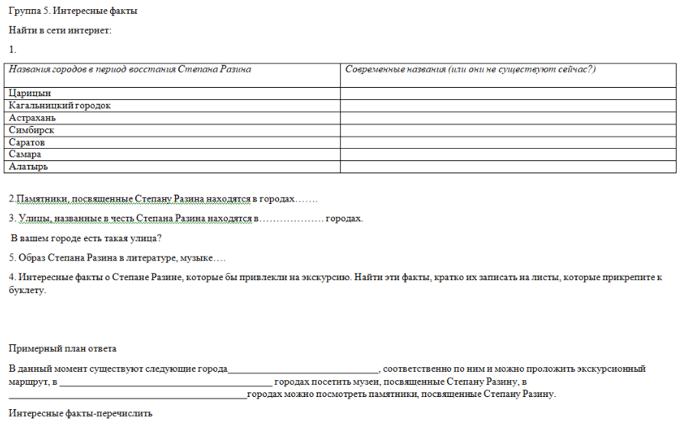
5 группа – «Интересные факты»

Slide 10
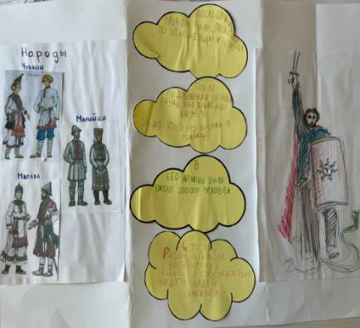
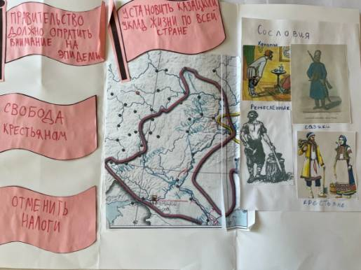

Slide 11
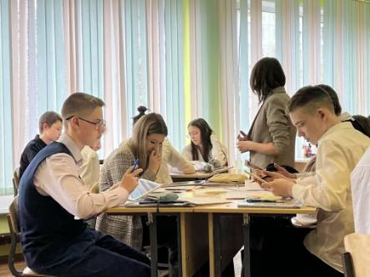
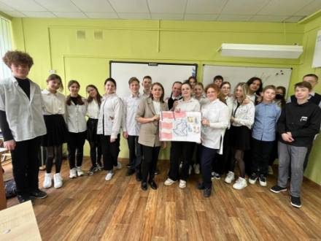

Slide 12
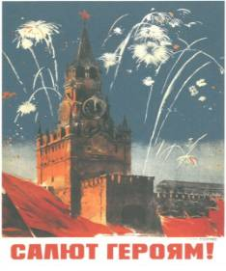
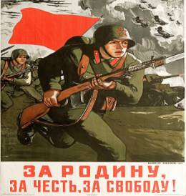
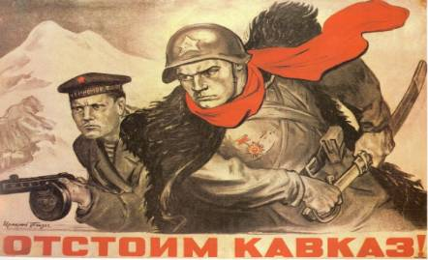

Slide 13
класс | 11
тема | «Плакаты войны и победы»
цель урока: | формирование чувства патриотизма через анализ плакатов периода Великой Отечественной Войне
основной задачей | развивать умения читательской оценка содержания и формы текста, использование информации текста
приоритетный прием
аналитическая таблица

Slide 14
Историческая справка по теме
«Великая Отечественная война»
Плакат периода 1914-1939 гг., 1946-1985 гг.
Плакаты периода Великой Отечественной войны (2-5 шт.)
Рабочий лист
Лист А4 (2 шт.)

Slide 15
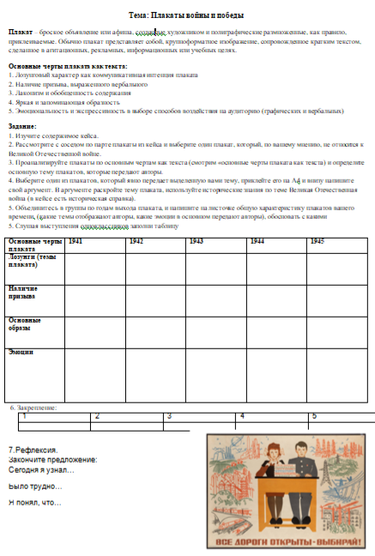

Slide 16
Задание 1
Рассмотрите с соседом по парте плакаты из кейса и выберите один плакат, который, по вашему мнению, не относится к Великой Отечественной войне.

Slide 17
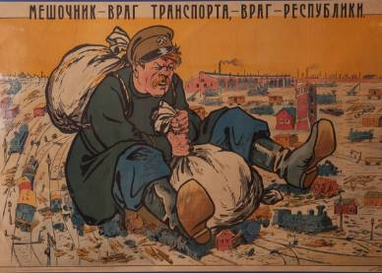

Slide 18
Задание 2
Проанализируйте плакаты по основным чертам как текста (смотрим «основные черты плаката как текста) и определите основную тему плакатов, которые передают авторы.
Выберите один из плакатов, который явно передает выделенную вами тему, приклейте его на А4 и внизу напишите свой аргумент. В аргументе раскройте тему плаката, используйте исторические знания по теме Великая Отечественная война (в кейсе есть историческая справка).

Slide 19
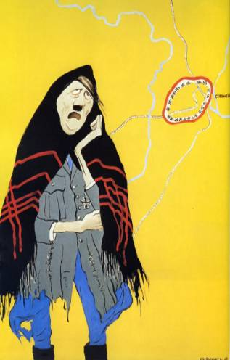
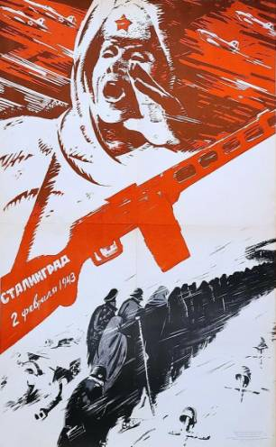

Slide 20
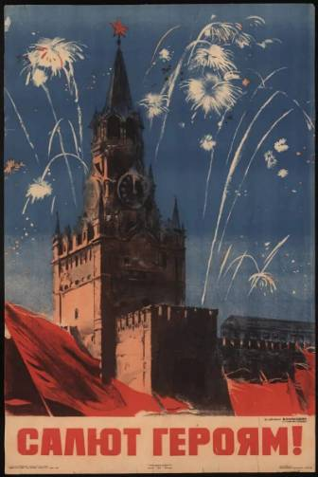
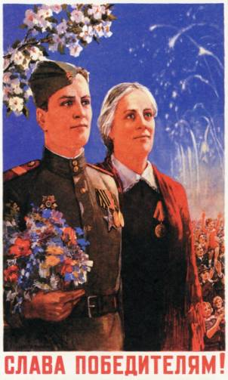

Slide 21
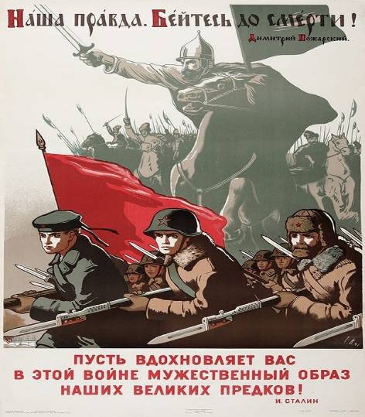
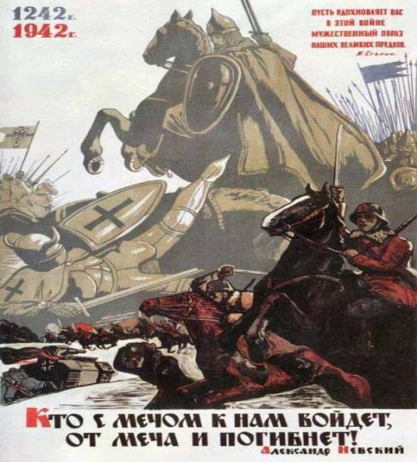

Slide 22
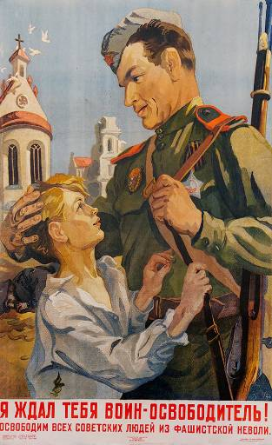
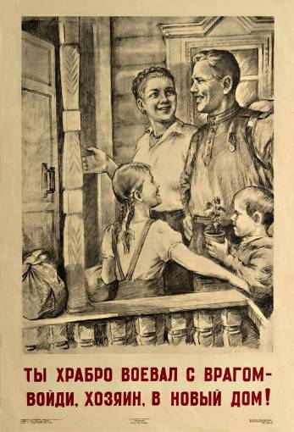
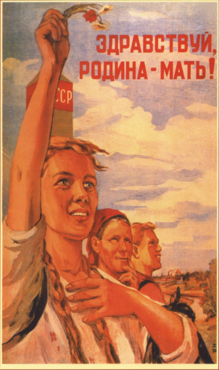

Slide 23
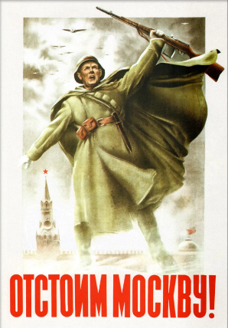

Slide 24
Задание 3
Объединитесь в группы по годам выхода плаката, и напишите на листочке общую характеристику плакатов вашего времени. (какие темы отображают авторы, какие эмоции в основном передают авторы)

Slide 25
Основные черты плаката | 1941 | 1942 | 1943 | 1944 | 1945
Лозунги (темы плаката)
Наличие призыва
Основные образы
Эмоции

Slide 26
Закрепление
https://learningapps.org/display?v=pbqf8xdtc23

